Slide 1
Магнитное поле судна. Уравнение Пуассона
Судовое железо в магнитном отношении можно разделить на две категории Мягкое и Твердое. Мягкое железо в поле Земли приобретает индуктивный (временный) магнетизм. При изменении курса судна элементы из мягкого материала перемагничиваются, а при отсутствии внешнего (намагничивающего) поля теряют свой магнетизм. Твердое железо имеет постоянную намагниченность, которая возникает в процессе постройки судна под влиянием сильных намагничивающих полей. Постоянный магнетизм в дальнейшем, при плавании судна, не зависит от курса судна и стабильно сохраняется в течение длительного времени.

Slide 2
Магнитное поле судна. Уравнение Пуассона
Магнитное поле Земли характеризуется полным вектором магнитной индукции Т, или его составляющими:
горизонтальной Н и
вертикальной Z.
Горизонтальный вектор Н, определяющий направление магнитного меридиана N_{M,} в свою очередь, можно разложить на две составляющие (относительно корпуса судна)
горизонтальную X=H x cosk и
вертикальную Y = H x sink.
Через k обозначаем магнитный курс судна.

Slide 3
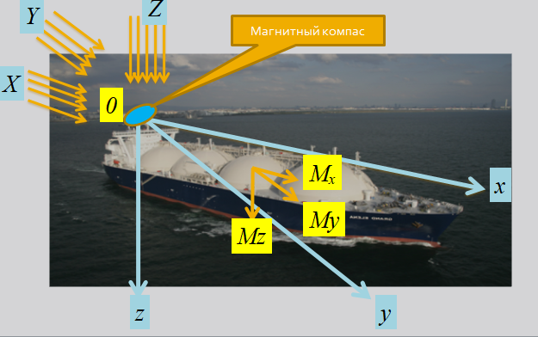
Магнитное поле судна. Уравнение Пуассона
На рисунке представлено судно в магнитном поле Земли.
Рассмотрим сначала намагничивание мягких судовых элементов.
Поле Х намагничивает все продольные части судна. Суммарная продольная намагниченность судна характеризуется магнитным моментом M_{x} = n₁ × X, пропорциональным индукции внешнего поля Х.
Аналогично поле Y создает поперечную намагниченность - магнитный момент М_{y} =n₂ × Y, а
поле Z вертикальный магнитный момент М_{z}=n₃ × Z. В этих выражениях n₁, n₂, n₃ - постоянные коэффициенты, зависящие от размеров и формы элементов судна, а также от магнитной восприимчивости мягкого судового железа. Помимо трех векторов Mx, My, Mz, можно также представить некоторый вектор Мп- магнитный момент от постоянного магнетизма твердого судового железа.

Slide 4
Магнитное поле судна. Уравнение Пуассона
Каждый из четырех магнитов (Mx, My, Mz, Mп) в точке О создает по три составляющих индукции магнитного поля, причем каждая составляющая будет пропорциональна соответствующему магнитному моменту источника поля.
Например, магнитный момент Mх в точке О образует три составляющих:
a₀Mx (по оси х),
d₀Mx (по оси y),
g₀Mx (по оси z).
Коэффициенты а₀, d₀, g₀ зависят от места установки компаса. Чем дальше он находится от судового железа, тем меньше значения этих коэффициентов. Учитывая выражение M_{x} = n₁X, можно записать:
а₀Mx = a₀n₁X; d₀Mx = d₀n₁X; g₀Mx = g₀n₁X.

Slide 5
Магнитное поле судна. Уравнение Пуассона
Обозначив а₀n₁ = a, d₀n₁ = d, g₀n₁ = g, получим три
составляющих от влияния продольной индуктивной намагниченности судна М:
продольную а_{x}
поперечную d_{x} и
вертикальную g_{x}.
можно выразить три силы в точке О от влияния поперечной My:
bY (по оси х), еY (по оси у), hY (по оси z), а также от влияния вертикальной индуктивной намагниченности Mz:
сZ (по оси х), fZ (по оси у), kZ (по оси z).
Постоянный с магнетизм Мп в точке О создает три составляющих - продольную Р, поперечную Q и вертикальную R. Их величины от магнитного поля Земли не зависят.

Slide 6
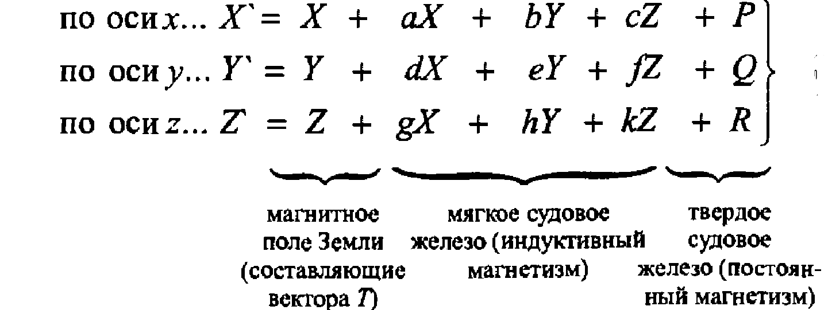
Магнитное поле судна. Уравнение Пуассона
Суммируя составляющие в точке О по трем осям, получаем уравнения Пуассона, наглядно характеризующие и направление, и происхождение магнитных сил, действующих на компас:
Коэффициенты пропорциональности a, b, k называются параметрами Пуассона. Их значения зависят от магнитной восприимчивости мягкого судового железа, размеров и формы элементов судна, а также от расположения точки О по отношению к судовому железу, т. е. от места установки компаса на судне. Параметры Пуассона являются постоянными величинами и сохраняются неизменными в течение длительного времени эксплуатации судна.

Slide 7
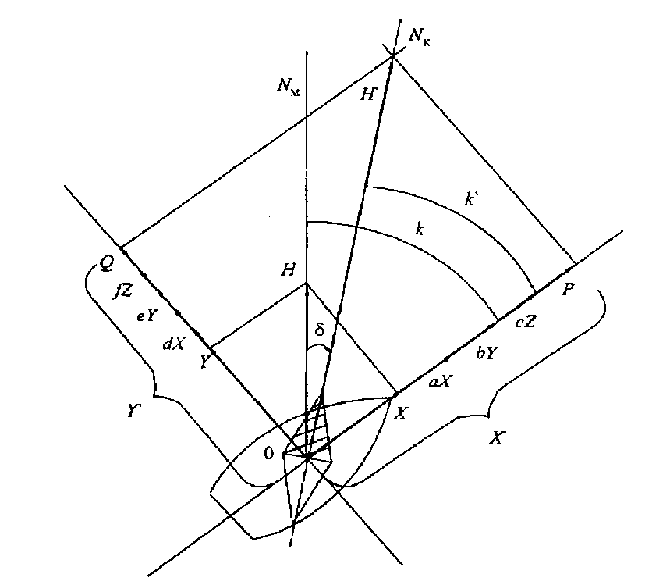
Магнитное поле судна. Уравнение Пуассона
Силы Х' и Y' при геометрическом сложении образуют горизонтальную составляющую Н' индукции магнитного поля судна в точке О.
Вектор Н' определяет направление компасного меридиана.
Угол между магнитным Nм и компасным Nк меридианами есть девиация магнитного компаса.
При изменении курса судна значение девиации меняется. Курс судна можно отсчитывать как от линии магнитного, так и от линии компасного меридиана. В первом случае будем иметь магнитный курс судна k, а во втором компасный курс k', причем очевидно, что k = k'+б. Следует отметить, что все силы, входящие в третье уравнение (Z') при прямом положении судна, без крена и дифферента, девиации не создают.

Slide 8
Магнитное поле судна. Уравнение Пуассона
λ - Коэффициент экранирования поля Земли судовым железом.
$$λ= \frac{(a+e)}{2}$$
В судовых условиях λ всегда меньше 1 т.к. |а| и |e| < 0
На верхнем мостике λ = 0,8÷0,9
на мостике λ = 0,6÷0,7
в румпельном отделении λ = 0,4÷0,5

